Slide 1
День профориентации
ТОГБПОУ “Многоотраслевой колледж”

Slide 2
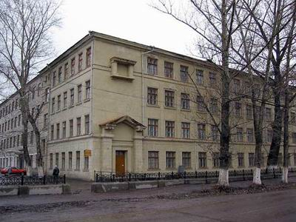
Место проведения ТОГБПОУ «Многоотраслевой колледж»

Slide 3
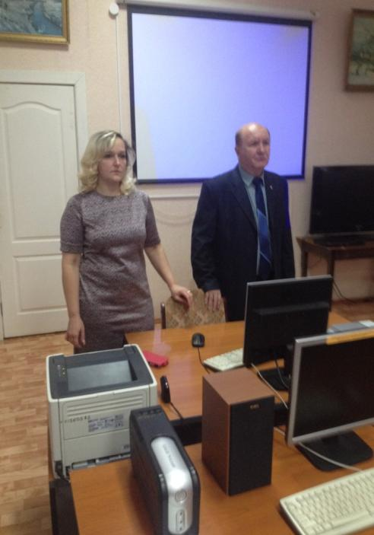
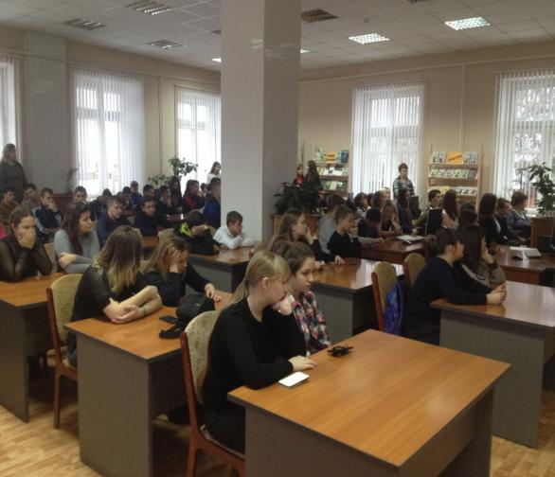
Колледж посетили 120 школьников и их родители. Ребята смогли познакомиться и окунуться в мир профессий, которые их окружают.

Slide 4
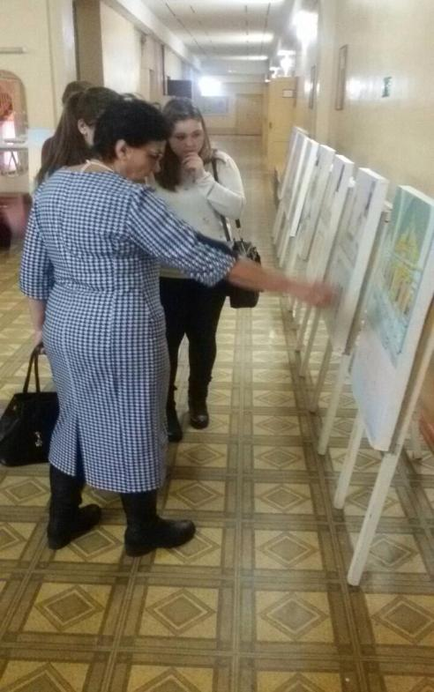
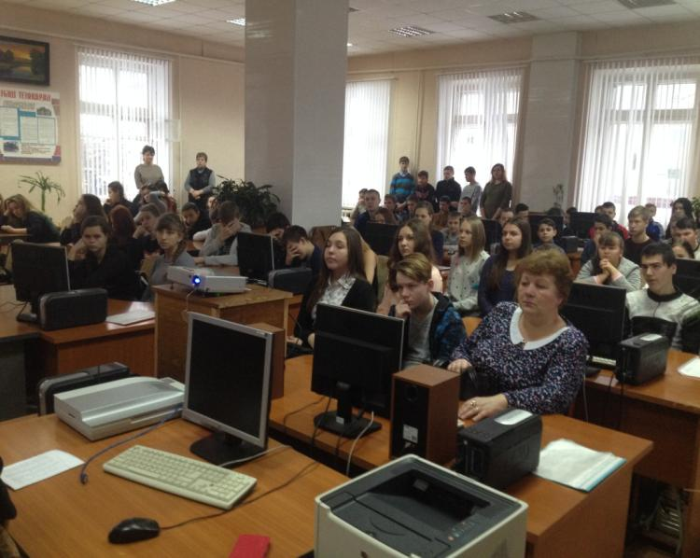

Slide 5
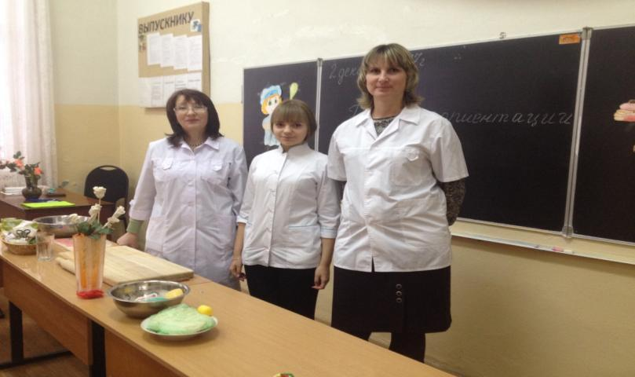
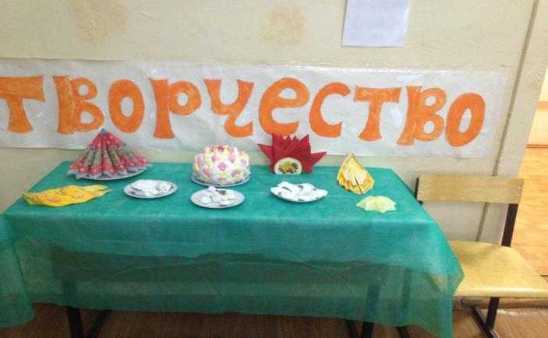
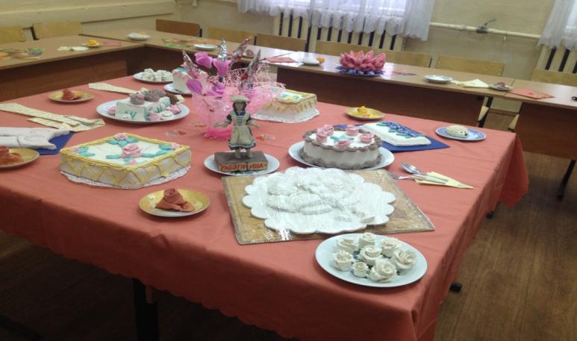
«Повар, кондитер»(мастер-класс, элемент профессиональных проб.)

Slide 6
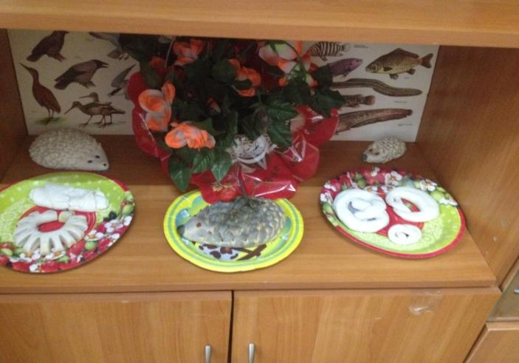
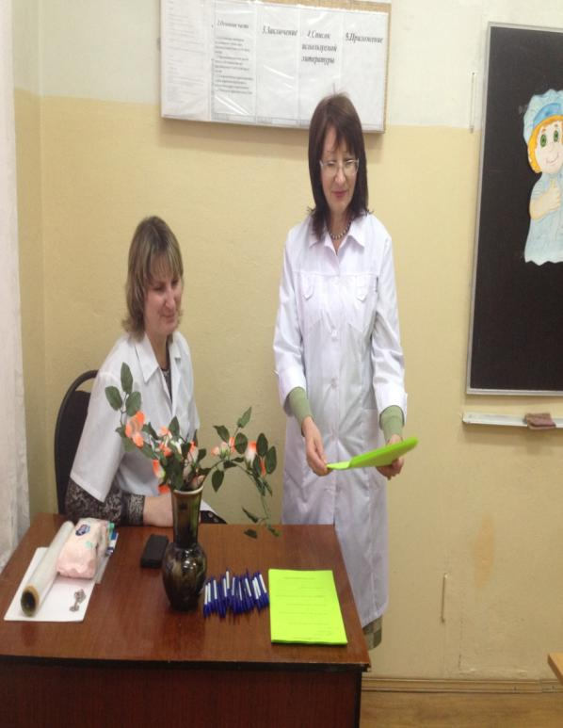
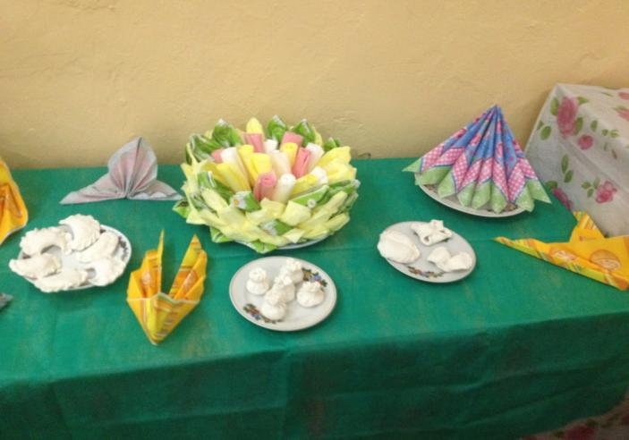

Slide 7
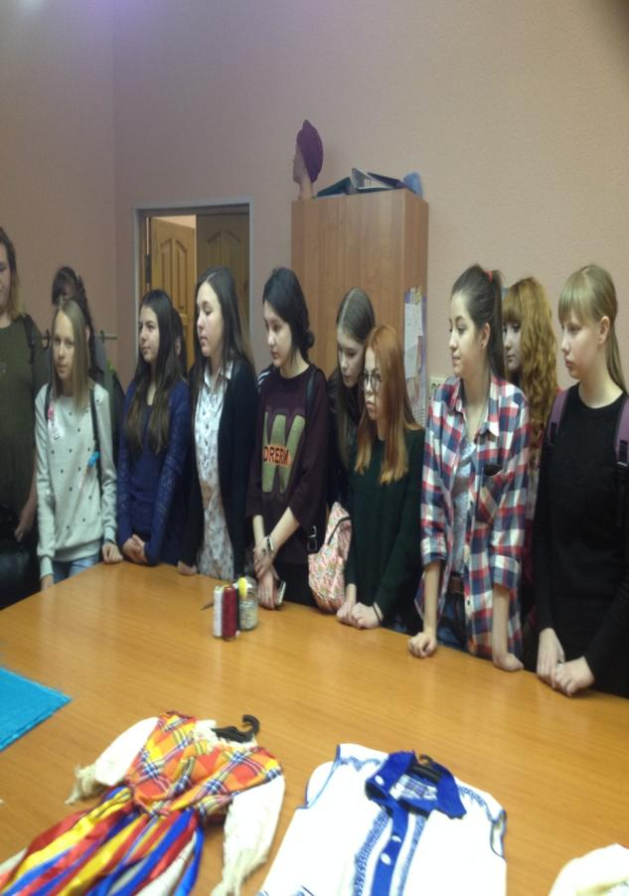
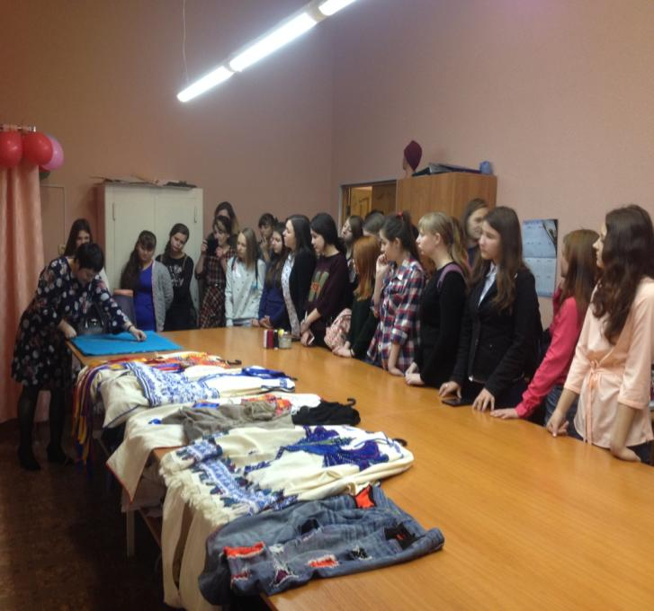
«Модельер»

Slide 8
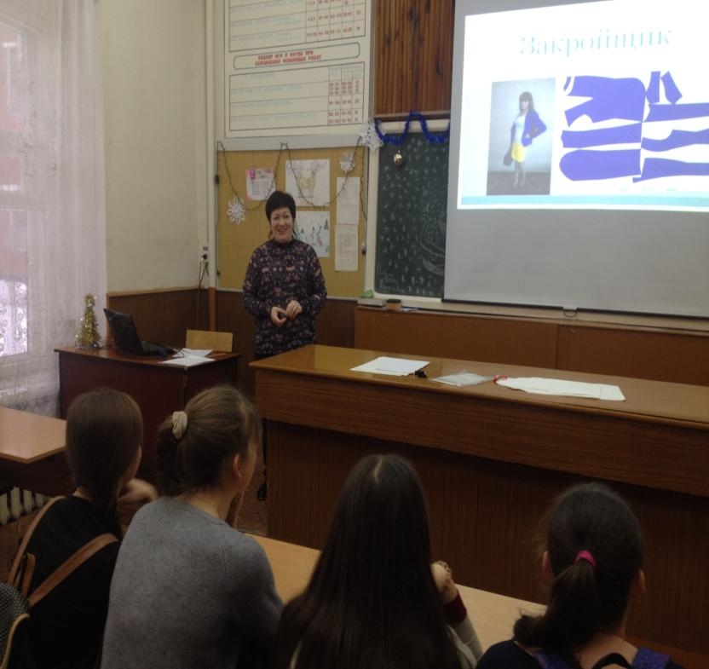
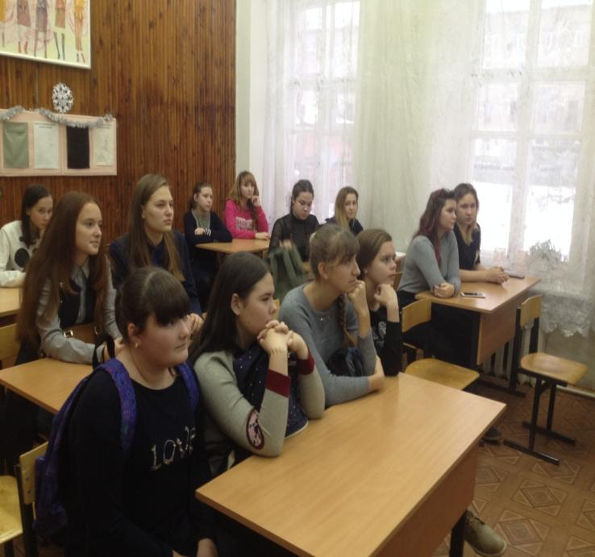

Slide 9
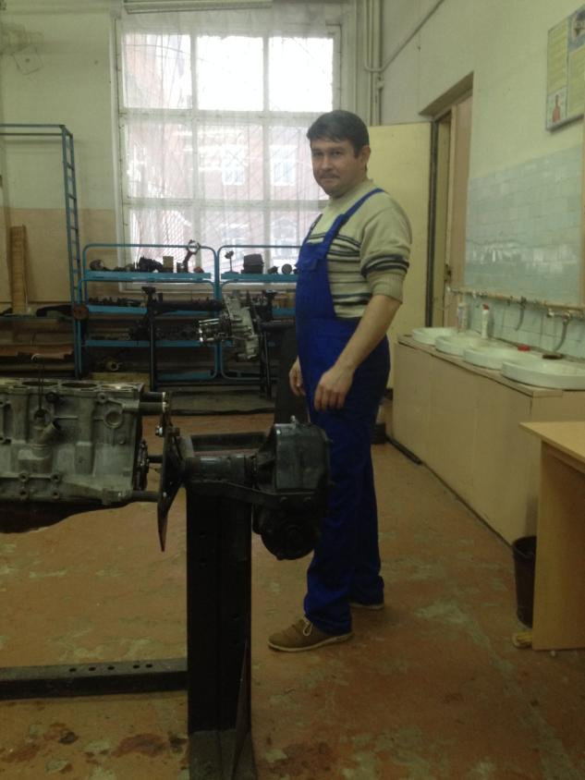
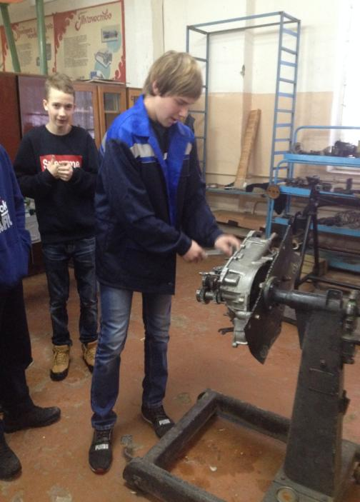
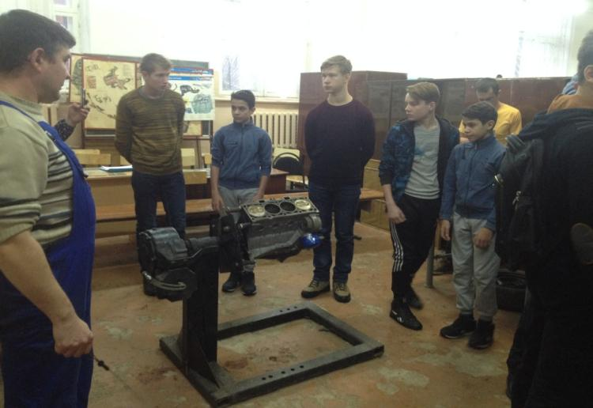
«Автомеханик»(мастер-класс, элемент профессиональных проб.)

Slide 10
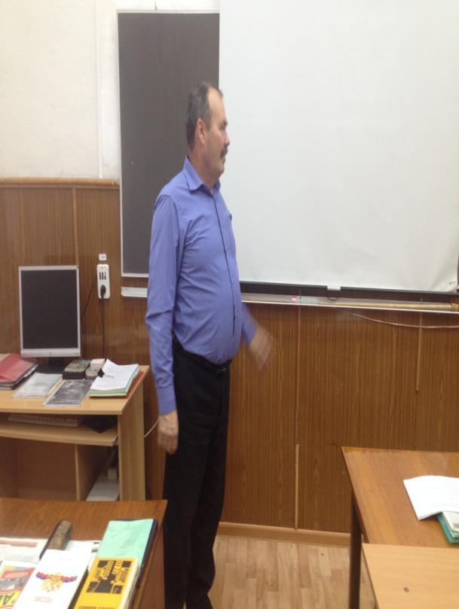
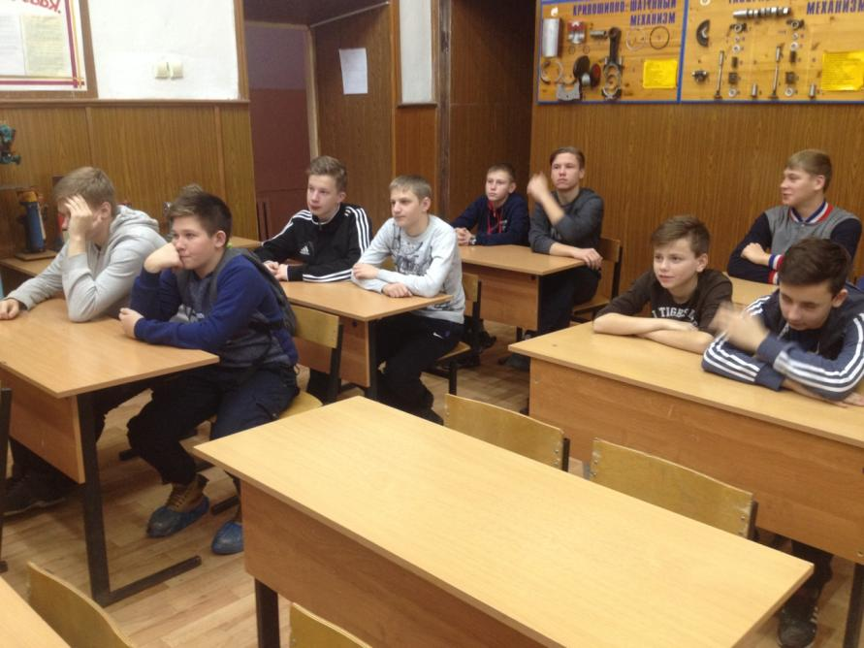
«Тракторист-машинист сельскохозяйственного производства»

Slide 11
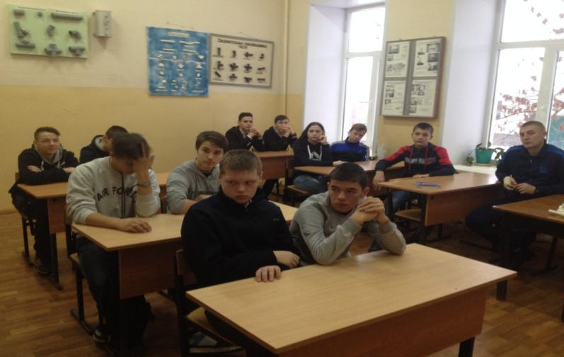
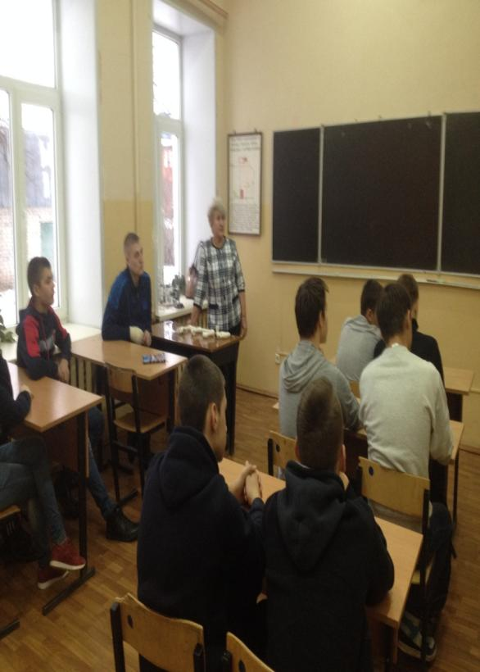
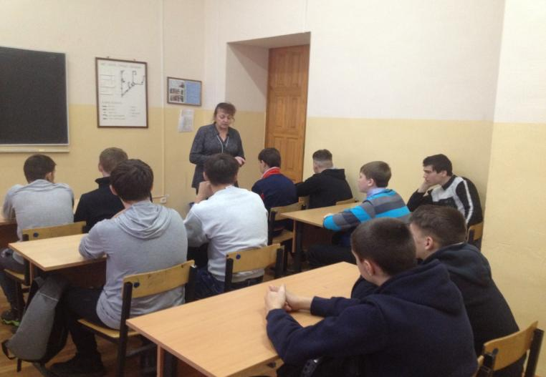
Мастер по ремонту и обслуживанию инженерных систем жилищно-коммунального хозяйства

Slide 12
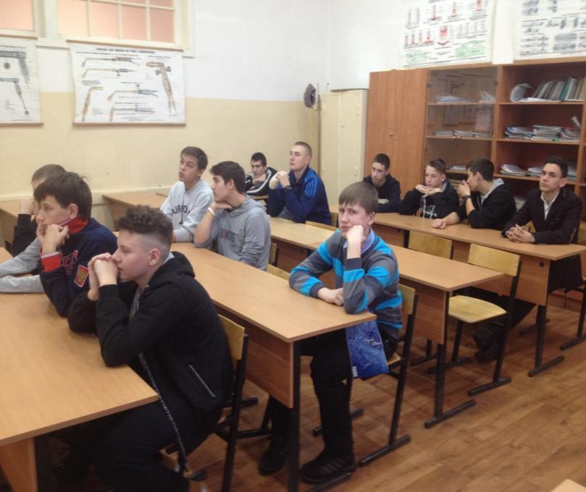
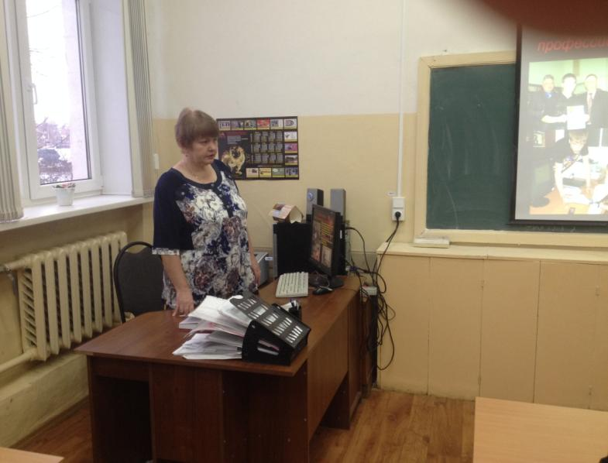
«Сварочное производство»(мастер-класс, элемент профессиональных проб.)

Slide 13
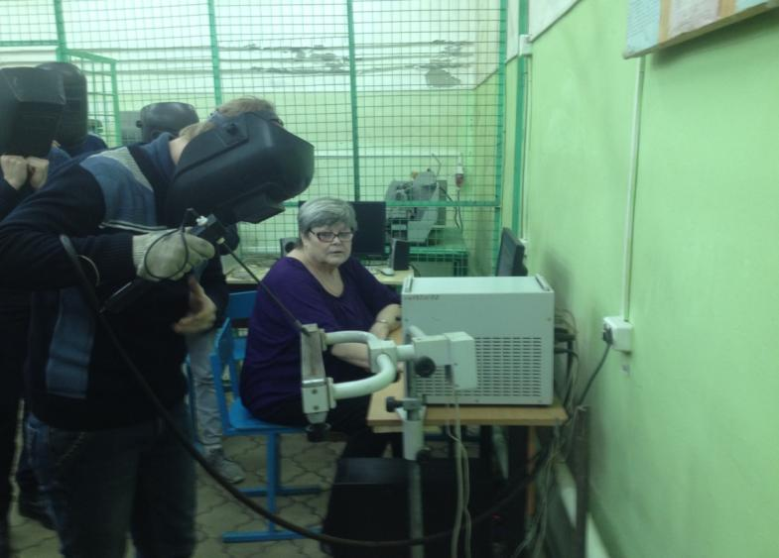
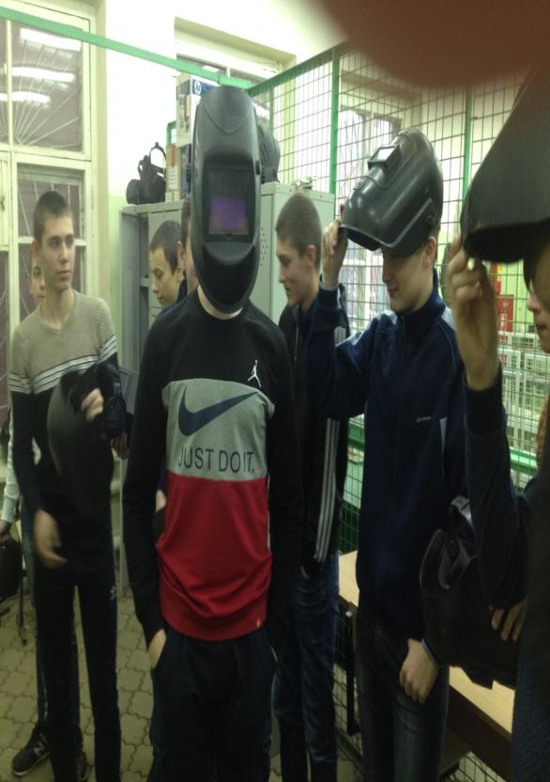
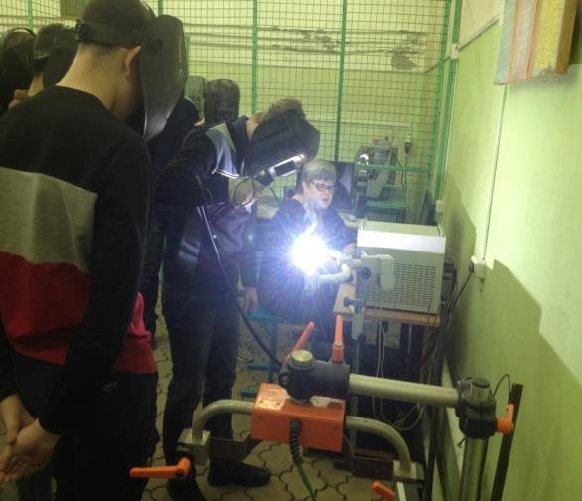

Slide 14
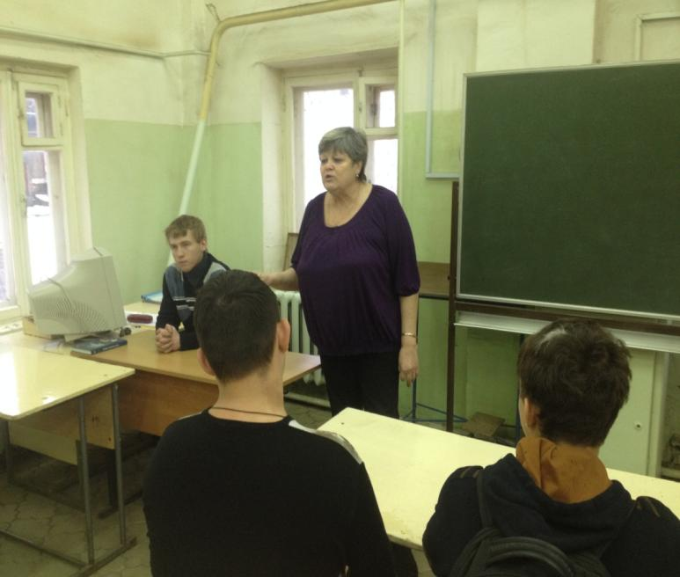
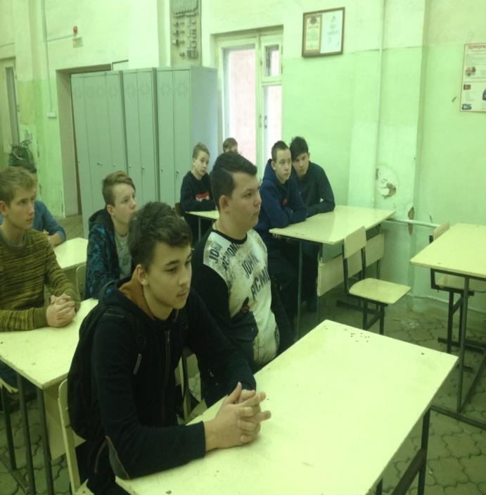

Slide 15
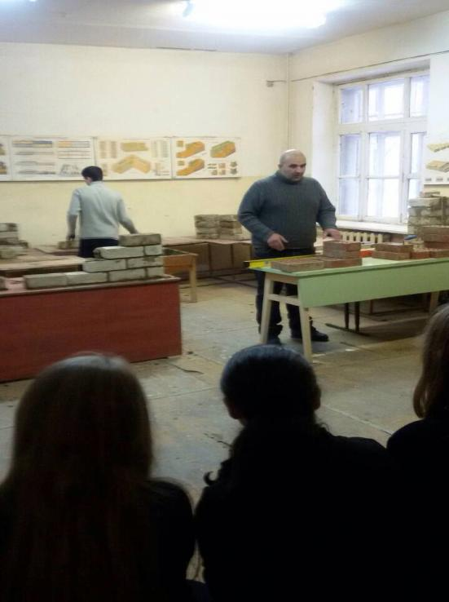
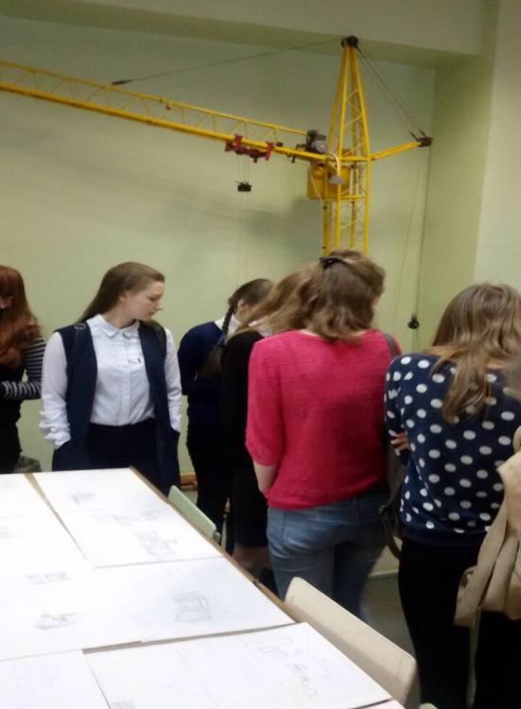
«Строительство и эксплуатация зданий и сооружений»

Slide 16
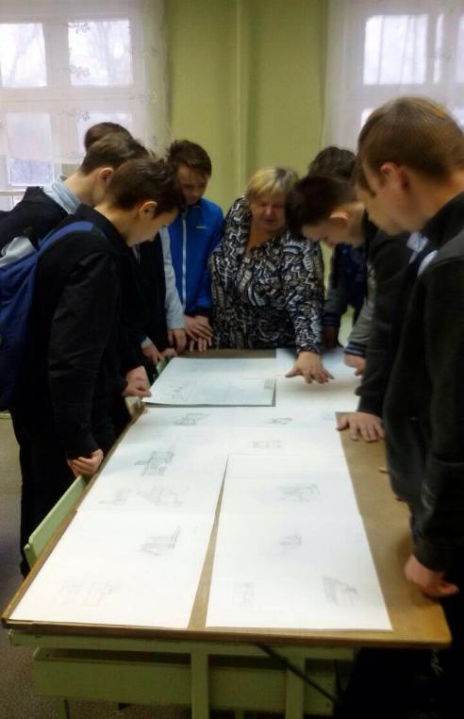
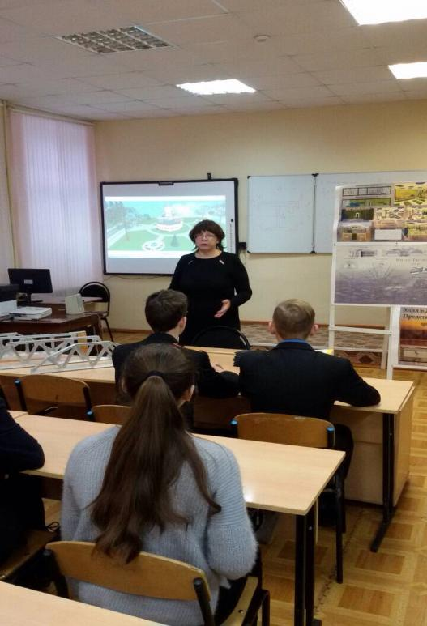
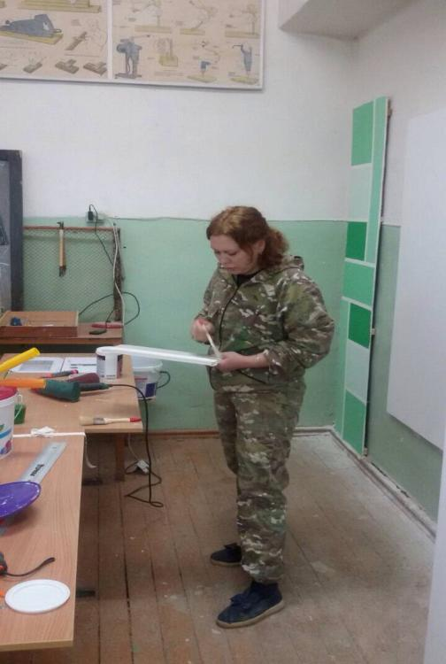

Slide 17
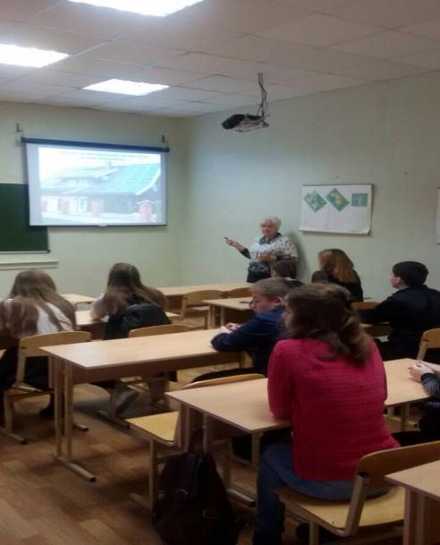
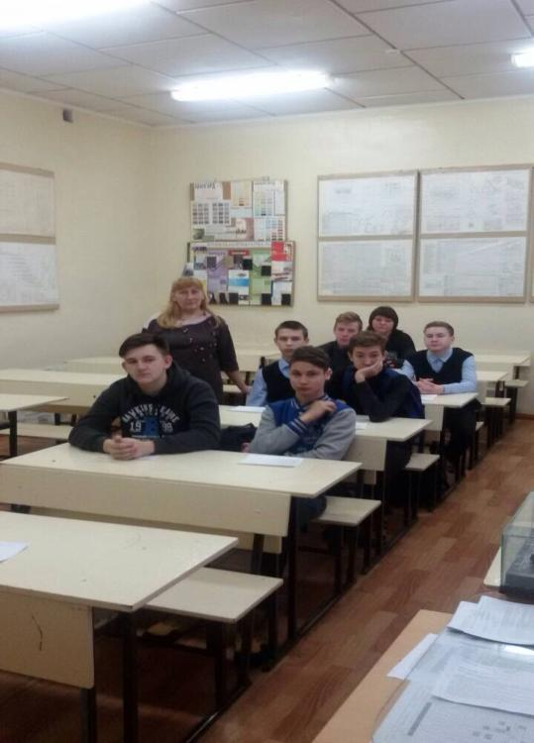
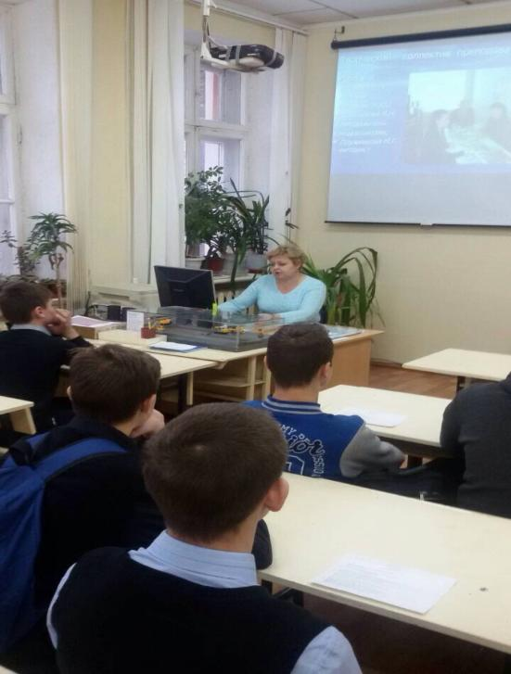
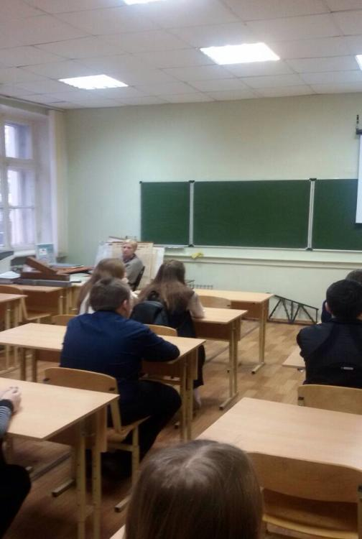

Slide 18
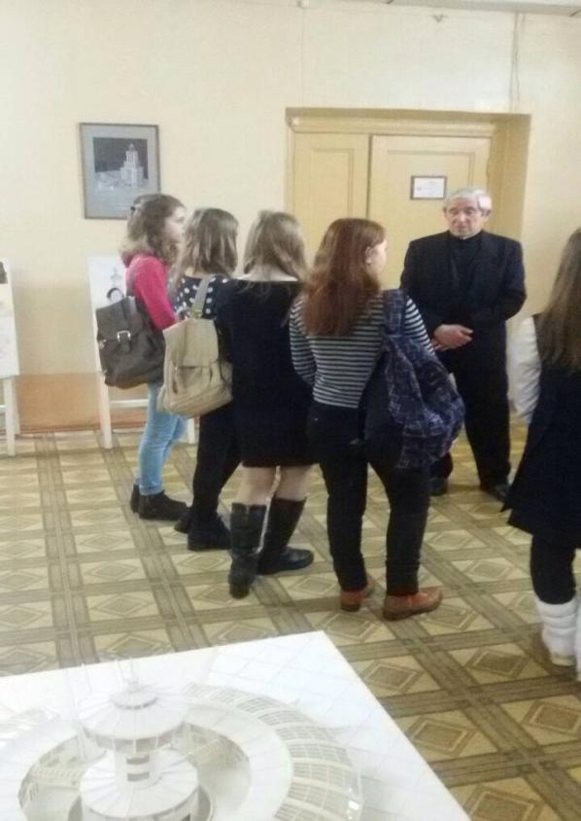
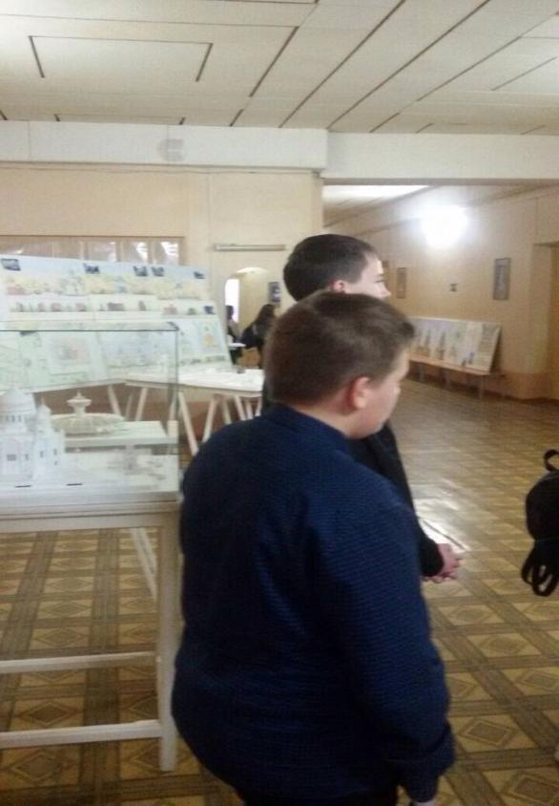
«Архитектура»

Slide 19
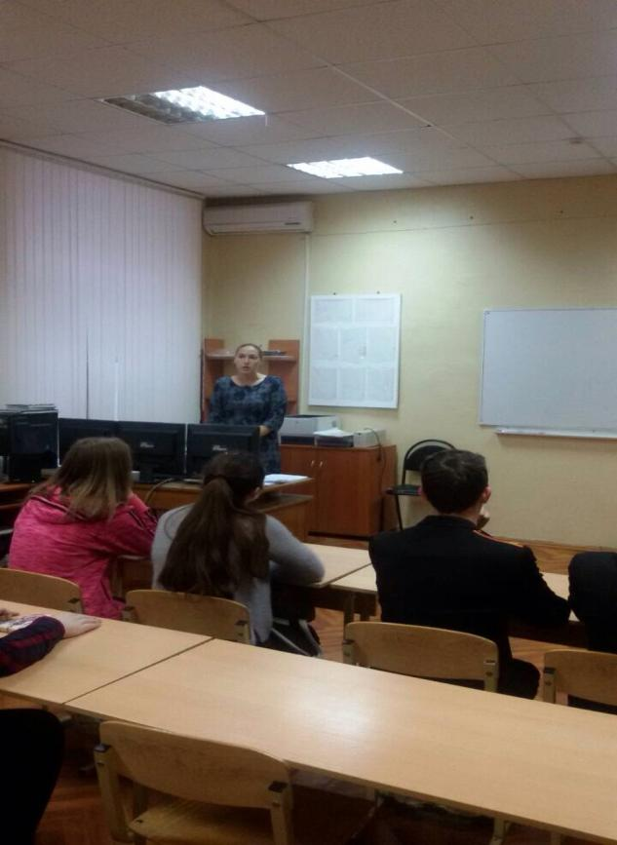
«Компьютерные сети»

Slide 20
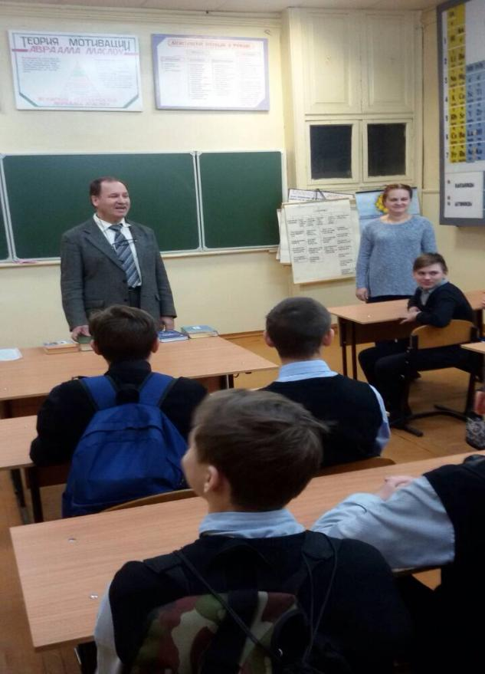
«Коммерция»

Slide 21
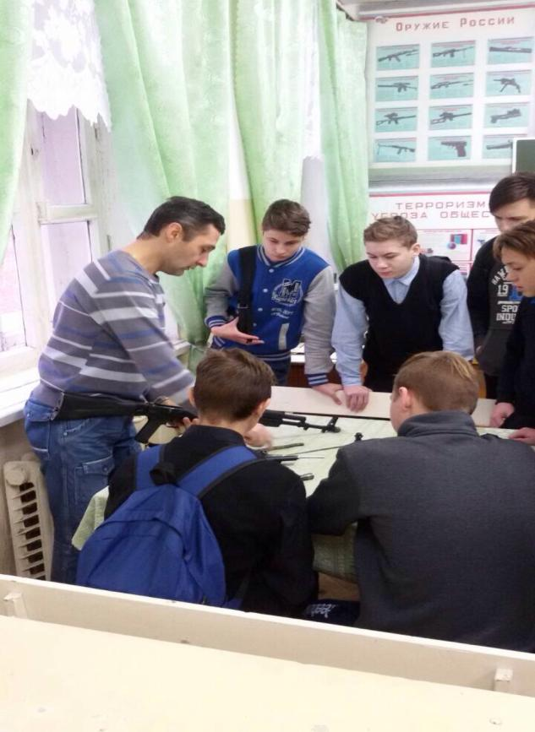
Военная подготовка

Slide 22
Профориентационная деятельность с учащимися общеобразовательных учреждений, направлена на повышение престижа рабочих специальностей, востребованных на рынке труда рассматривается как процесс активный, многоступенчатый. В его реализации необходимо опираться на формы и методы, которые требуют непосредственного участия школьников в самом процессе получения информации. Эффективными считаются методы и формы, которые позволили бы учащимся «примерить» на себя ту или иную профессиональную роль, получить внешнюю оценку своих способностей, сформированных умений и навыков, попробовать себя в деятельности по формированию адекватной самооценки тех или иных профессионально важных качеств. Тесное сотрудничество общеобразовательных учреждений с учреждениями профессионального образования, отраслевыми предприятиями и организациями, сферой малого, среднего и крупного бизнеса позволит воспитать конкурентно способного специалиста, востребованного на рынке труда.

